Slide 1




Slide 2




G
I
A
O
T
H
Ô
N
G

Slide 3
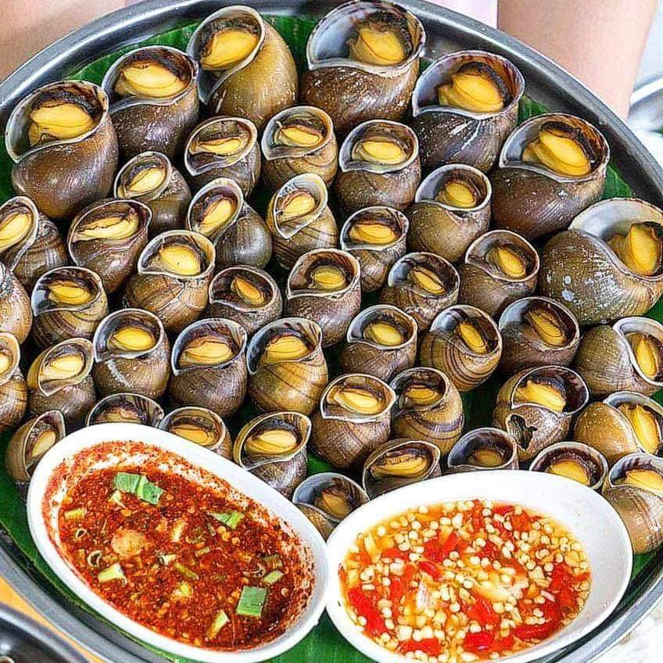
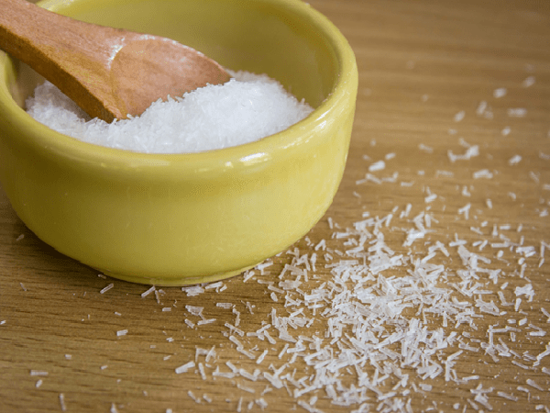
B
Ư
U
C
H
Í
N
H

Slide 4


V
I
Ễ
N
T
H
Ô
N
G

Slide 5


H
À
N
G
H
Ó
A

Slide 6
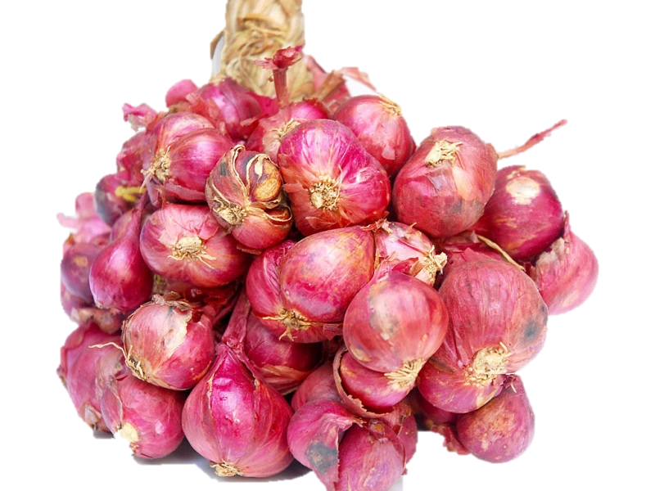

H
À
N
H
K
H
Á
C
H

Slide 7

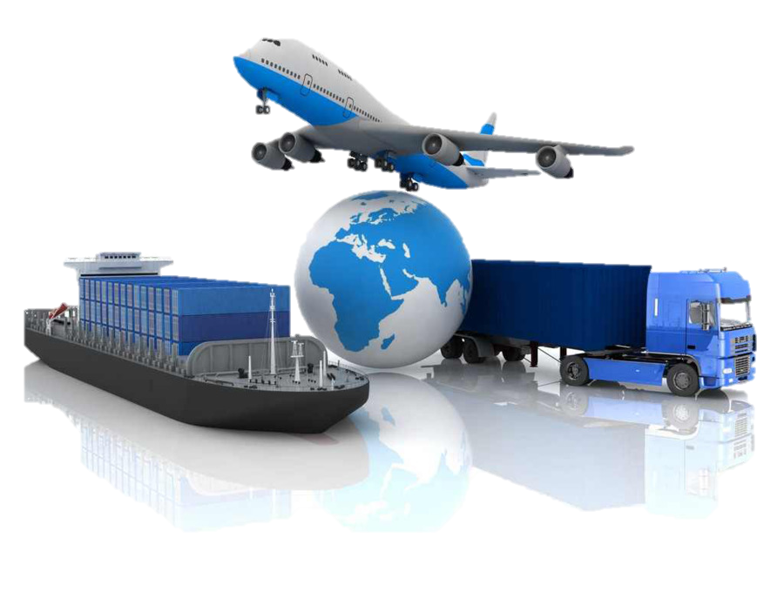
TIẾT 20 - BÀI 14
GIAO THÔNG VẬN TẢI
VÀ BƯU CHÍNH VIỄN THÔNG

Slide 8


NỘI DUNG BÀI HỌC
GIAO THÔNG VẬN TẢI
BƯU CHÍNH VIỄN THÔNG (HS tự học)

Slide 9



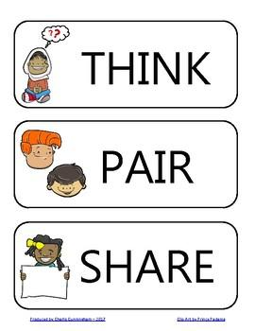
I
GIAO THÔNG VẬN TẢI
Bước 1: Xem clip bài hát “Bài ca giao thông”.
1. Ý nghĩa
Bước 2: Think – Pair – Share
Cá nhân ghi ra giấy note hoặc hoặc giấy A5 (2 phút).
Chia sẻ cặp đôi với nhau (1 phút).
Mời HS ngẫu nhiên nêu 1 ý nghĩa. Người sau không trùng ý người trước (2 phút)
Notes:
Click vào biểu tượng camera để xem clip bài hát

Slide 10

I
GIAO THÔNG VẬN TẢI
1. Ý nghĩa

Slide 11





I
GIAO THÔNG VẬN TẢI
1. Ý nghĩa
GTVT
KHAI THÁC
GTVT
GTVT
THỊ TRƯỜNG
CHẾ BIẾN
Notes:
Ý nghĩa của ngành giao thông vận tải
Giúp cho các ngành kinh tế hoạt động bình thường.
Thực hiện mối liên hệ kinh tế trong và ngoài nước.
Thúc đẩy phát triển kinh tế - xã hội ở những vùng khó khăn như vùng núi, vùng sâu, vùng xa...

Slide 12
I
GIAO THÔNG VẬN TẢI
1. Ý nghĩa
Giúp cho các ngành kinh tế hoạt động bình thường.
Thực hiện mối liên hệ kinh tế trong và ngoài nước.
Thúc đẩy phát triển kinh tế - xã hội ở những vùng khó khăn như vùng núi, vùng sâu, vùng xa...
Notes:
Ý nghĩa của ngành giao thông vận tải
Giúp cho các ngành kinh tế hoạt động bình thường.
Thực hiện mối liên hệ kinh tế trong và ngoài nước.
Thúc đẩy phát triển kinh tế - xã hội ở những vùng khó khăn như vùng núi, vùng sâu, vùng xa...

Slide 13






I
GIAO THÔNG VẬN TẢI
2. Các loại hình GTVT
a. Đường bộ (đường ô tô)
b. Đường sắt
c. Đường sông
d. Ngành vận tải đường biển
e. Đường hàng không
g. Đường ống

Slide 14

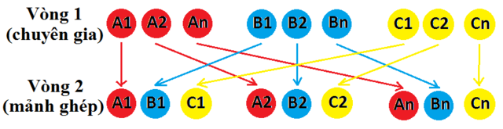
I
GIAO THÔNG VẬN TẢI
2. Các loại hình GTVT
THẢO LUẬN NHÓM
Bước 1: Hình thành nhóm “Chuyên gia” (1 phút)
Bước 2: Phân công nhiệm vụ nhóm (1 phút)
Nhóm 1,3: Trình bày tình hình phát triển và phân bố của ngành đường sắt và đường sông
Nhóm 2,5: Trình bày tình hình phát triển và phân bố đường bộ và đường ống
Nhóm 4,6: Trình bày tình hình phát triển và phân bố đường hàng không và đường biển
Câu hỏi chung các nhóm: câu hỏi phần in nghiêng trang 51/SGK
Bước 3: Các nhóm thảo luận (5 phút)
Bước 4: Hình thành nhóm mảnh ghép (1 phút) và chuyên gia các nhóm lần lượt trình bày (2 phút)
Bước 5: Chấm điểm và tổng kết.

Slide 16

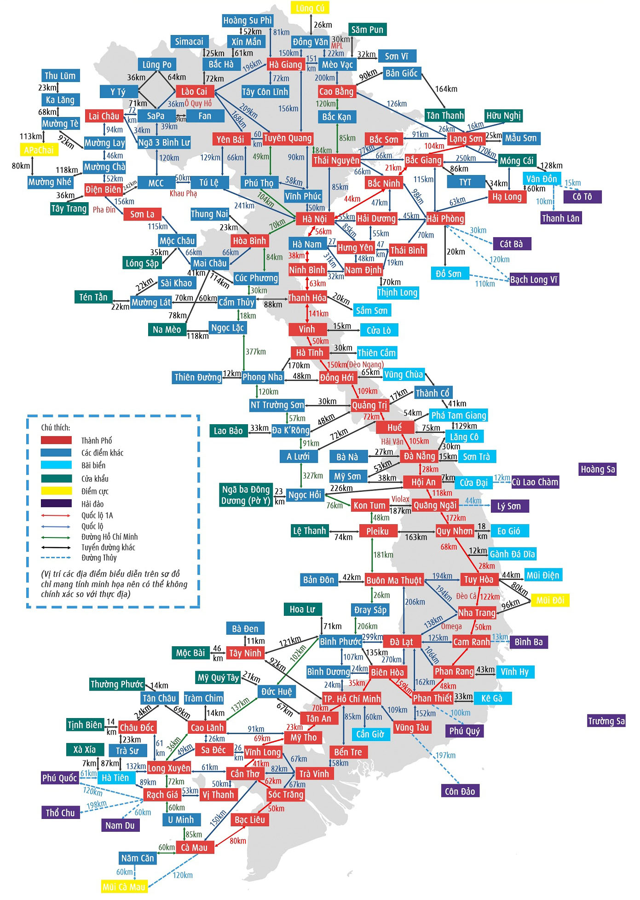
a. Đường bộ (đường ô tô)
Khoảng gần 205 nghìn km
Các tuyến quan trọng: QL1, đường HCM, 5, 18, 51, 22

Slide 17




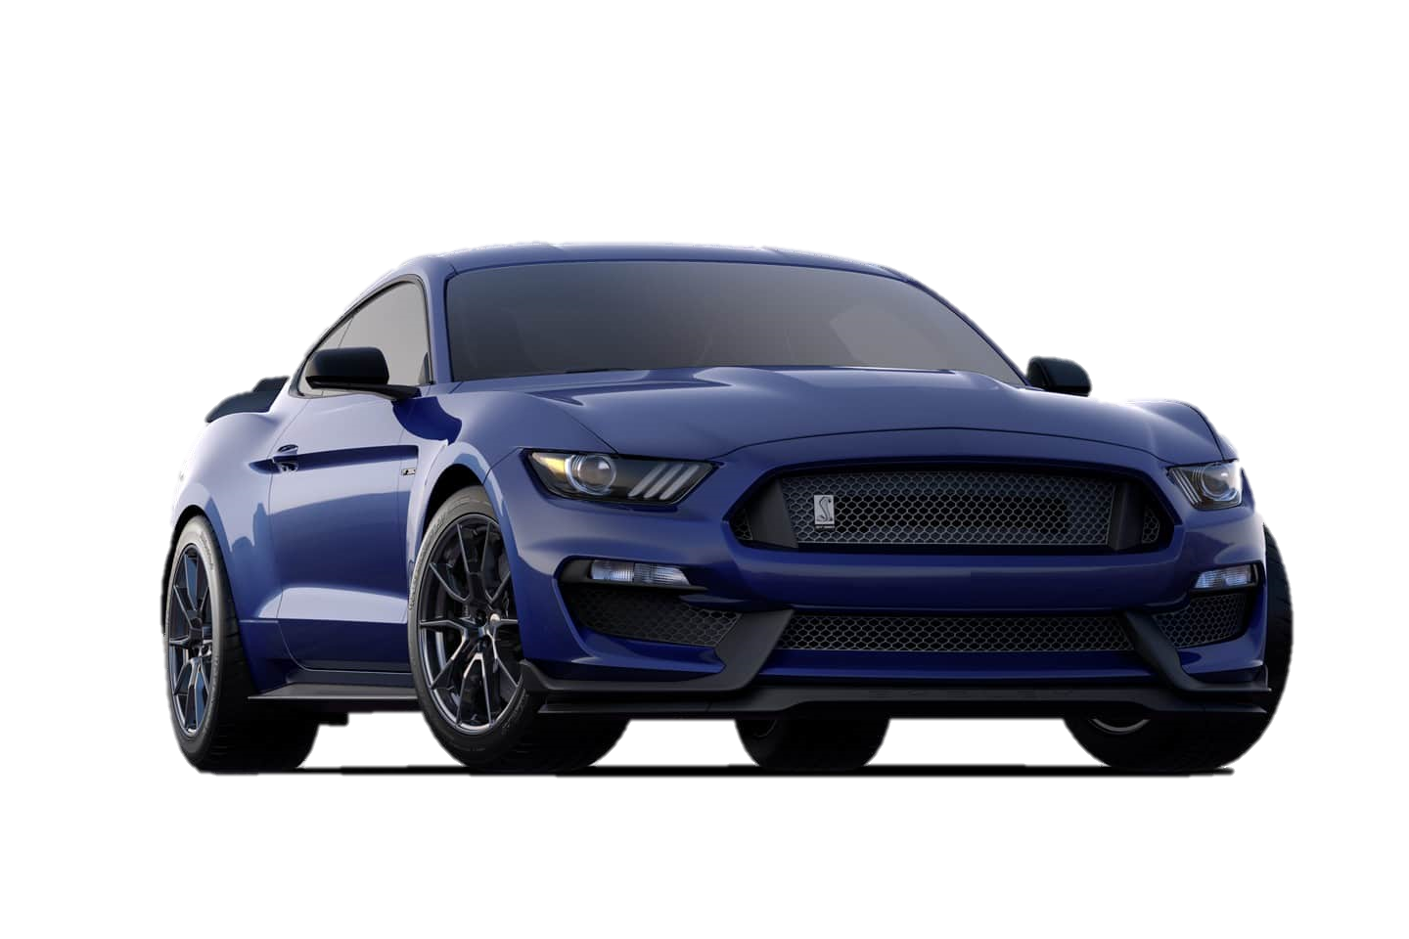
EM CÓ BIẾT
QUỐC LỘ 1
ĐƯỜNG HCM
Tuyến “huyết mạch” dải đất phía Tây
Tuyến “Xương sống”
- Chạy suốt từ cửa khẩu Hữu Nghị (Lạng Sơn) đến Năm Căn (Cà Mau).
- Trục đường bộ xuyên quốc gia thứ 2.
- Chiều dài: 2.300km
- Thúc đẩy sự phát triển kinh tế - xã hội của dải đất phía tây đất nước..
- Nối các vùng kinh tế (trừ vùng Tây Nguyên).
- Đi qua hầu hết các trung tâm kinh tế lớn của nước ta.

Slide 18

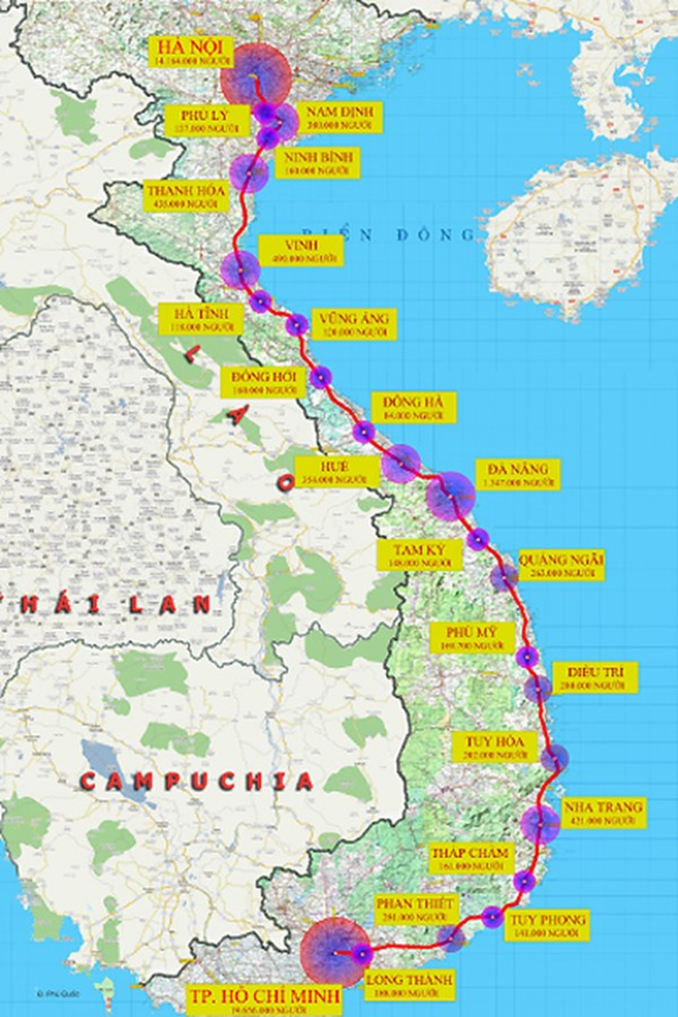
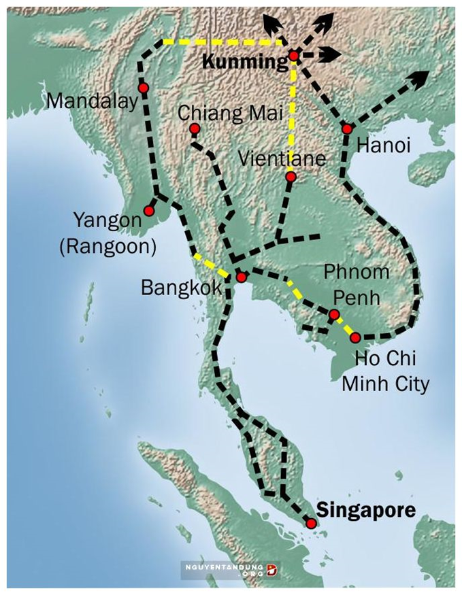
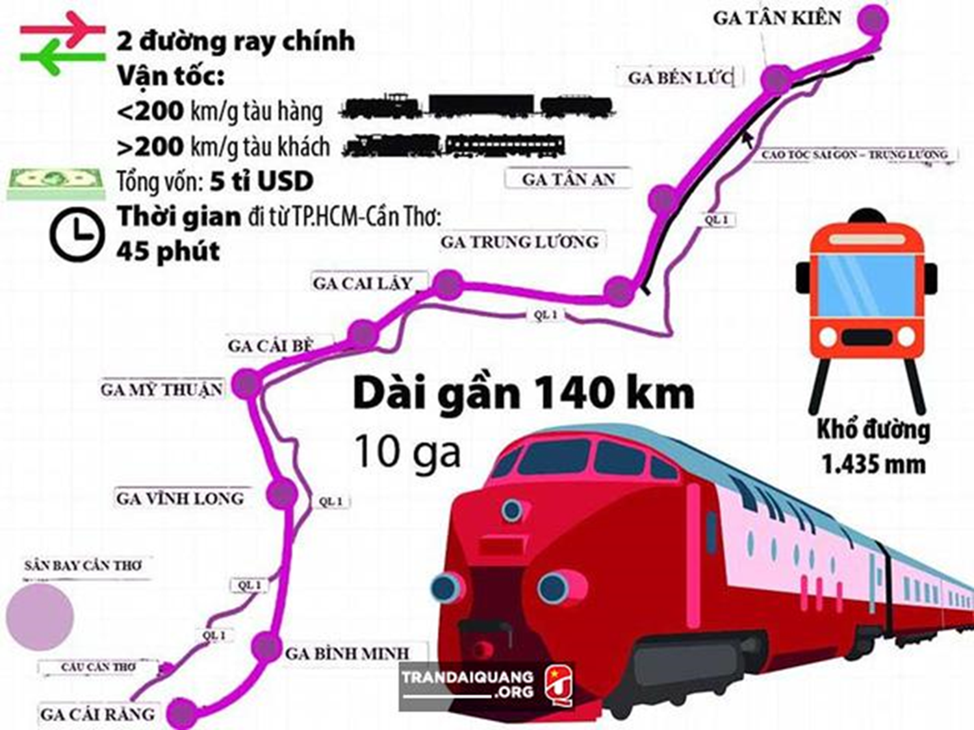


b. Đường sắt
- Tổng chiều dài 3143 km.
- Đường sắt Thống Nhất (Hà Nội-Tp.HCM), dài 1726 km.
- Các tuyến đường khác: Hà Nội - Hải Phòng,
Hà Nội - Lào Cai…
- Đường sắt xuyên Á đang được xây dựng.
Dự án …

Slide 19
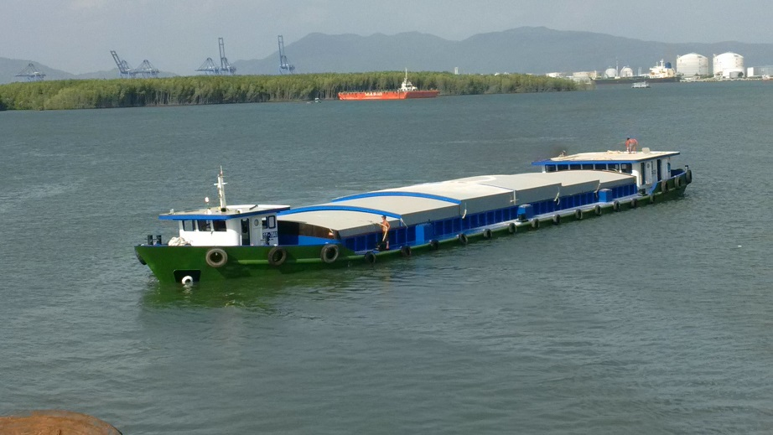
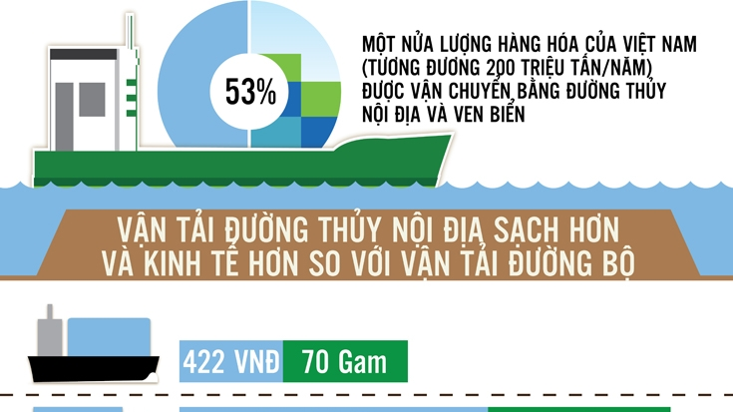
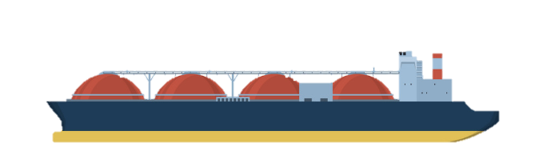
c. Đường sông
- Sử dụng khoảng 11.000 km vào mục đích giao thông.
- Tập trung vào các hệ thống sông chính:
Hệ thống sông Hồng - Thái Bình.
Hệ thống sông Mê Công - Đồng Nai.
Một số sông lớn ở miền Trung.

Slide 20
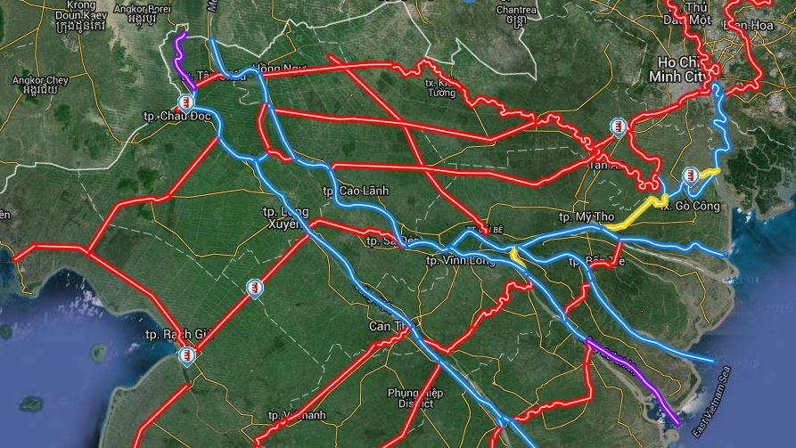
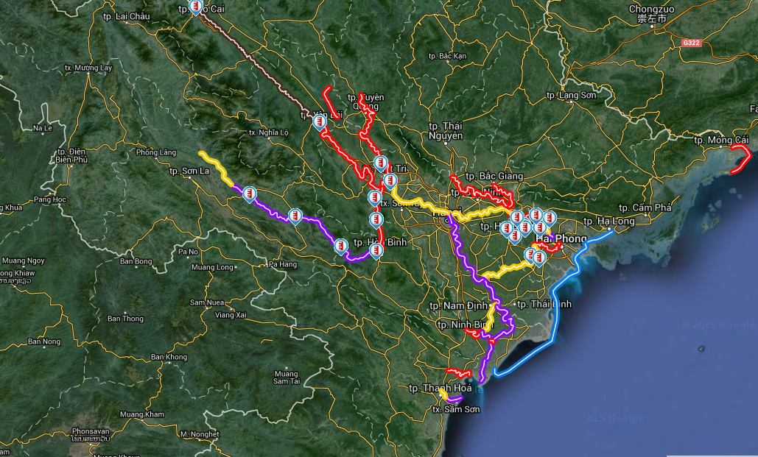
Bản đồ hạ tầng đường thủy nội địa khu vực phía Nam
Bản đồ hạ tầng đường thủy nội địa khu vực phía Bắc

Slide 21
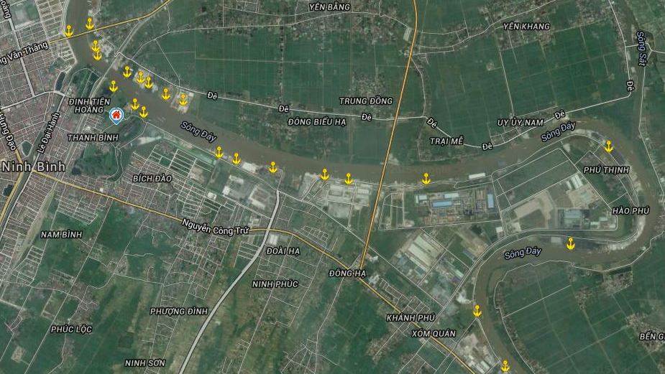
Sông Đáy
Sông Đáy
Sông Đáy

Slide 22
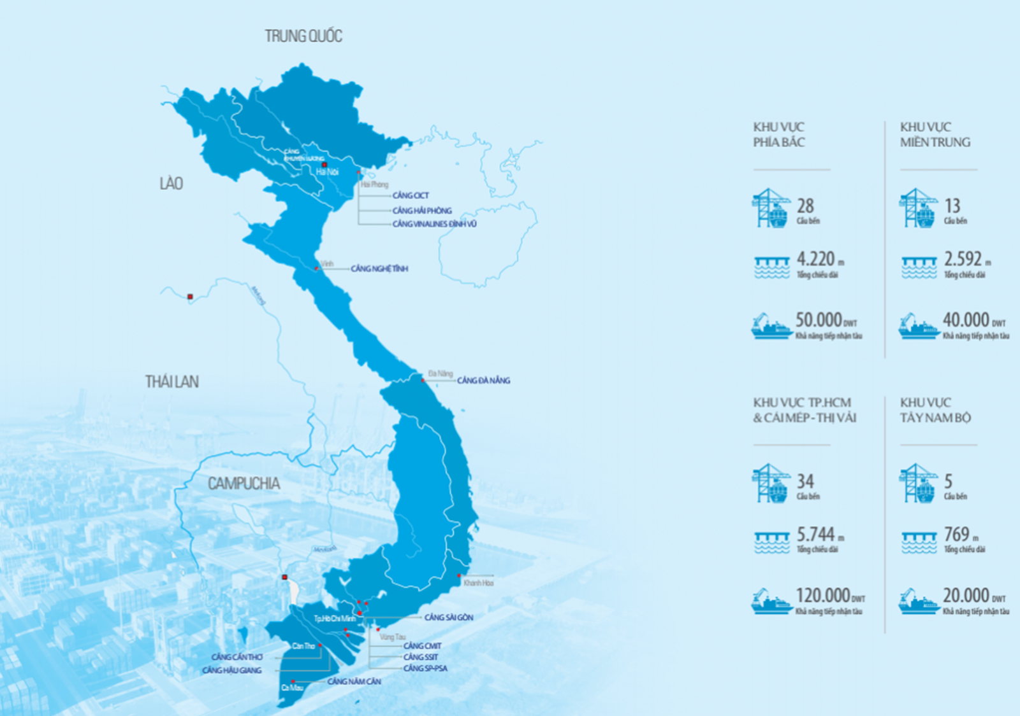
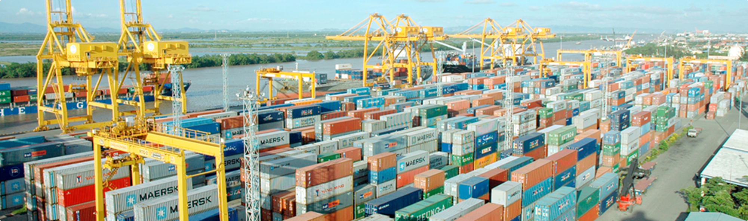
d. Ngành vận tải đường biển
- Vận tải ven biển nội địa và vận tải biển quốc tế
- Tuyến đường biển ven bờ chủ yếu hướng Bắc–Nam. Quan trọng nhất: Hải Phòng - Tp.HCM.
- Cảng biển và cụm cảng quan trọng: Hải Phòng, Cái Lân, Đà Nẵng-Liên Chiểu-Chân Mây, Dung Quất, Nha Trang, Sài Gòn-Vũng Tàu-Thị Vải.
1500km.

Slide 23
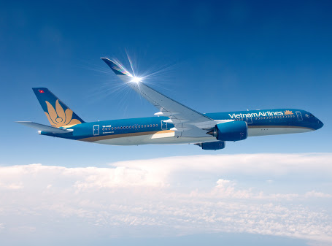




Là ngành non trẻ nhưng có bước tiến nhanh nhờ chiến lược phát triển táo bạo, nhanh chóng hiện đại hóa cơ sở vật chất.
e) Đường hàng không
9 quốc tế
21 sân bay
12 nội địa.
Hà Nội
3 đầu mối chủ yếu
Đà Nẵng
Tp.HCM

Slide 24


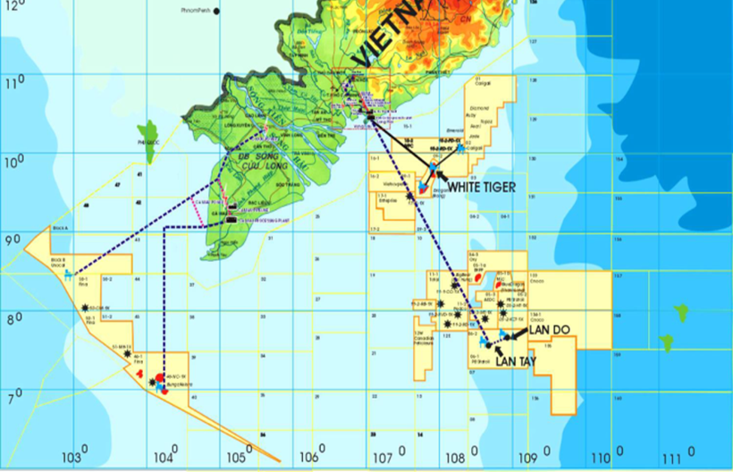
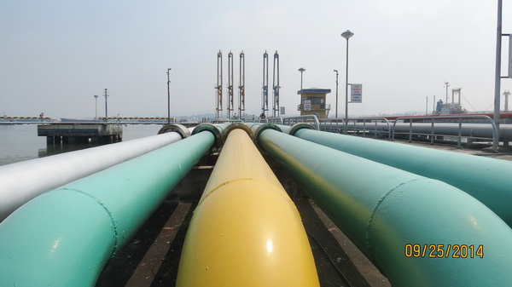
g) Đường ống
- Ngày càng phát triển cùng với sự phát triển ngành dầu khí.
- Dẫn khí từ ngoài thềm lục địa vào đất liền.
Tập Đoàn
Công Ty Cổ Phần
Xăng Dầu Việt Nam
Dầu Khí Việt Nam
Tuyến ống đấu nối vào bồn bể cảng dầu B12

Slide 25

I
GIAO THÔNG VẬN TẢI
2. Các loại hình GTVT
Nước ta có đầy đủ các loại hình giao thông vận tải
- Đường sắt - Đường bộ
- Đường sông - Đường biển
- Đường hàng không - Đường ống
Trong đó đường bộ là loại hình vận tải quan trọng nhất. Vì nó chiếm tỉ lệ khối lượng hàng hóa nhiều nhất trong các loại hình vận tải. Từ thành thị về nông thôn từ đồng bằng lên vùng núi, cự li xa, cự li gần....

Slide 26
I
GIAO THÔNG VẬN TẢI
1. Ý nghĩa:
- Giúp cho các ngành kinh tế hoạt động bình thường.
- Thực hiện mối liên hệ kinh tế trong và ngoài nước.
- Thúc đẩy phát triển kinh tế - xã hội ở những vùng khó khăn như vùng núi, vùng sâu, vùng xa...
2. Các loại hình giao thông vận tải:
Nước ta có đầy đủ các loại hình giao thông vận tải
- Đường sắt - Đường bộ
- Đường sông - Đường biển
- Đường hàng không - Đường ống
Trong đó đường bộ là loại hình vận tải quan trọng nhất. Vì nó chiếm tỉ lệ khối lượng hàng hóa nhiều nhất trong các loại hình vận tải. Từ thành thị về nông thôn từ đồng bằng lên vùng núi, cự li xa, cự li gần....

Slide 27
II. BƯU CHÍNH VIỄN THÔNG
Bưu chính hoặc bưu điện là một hệ thống vận chuyển tài liệu và các gói hàng nhỏ.
Viễn thông là việc truyền dẫn thông tin giao tiếp qua một khoảng cách đáng kể để về địa lý.
Vào thời xưa, viễn thông gồm việc dùng các tín hiệu hình ảnh, chẳng hạn như đèn hiệu, tín hiệu khói, điện báo semaphore, tín hiệu cờ, quang báo, hoặc tin nhắn âm thanh như tiếng trống, tiếng tù và, tiếng còi.
Thời hiện đại, viên thông là việc dùng các thiết bị điện như máy điện báo, điện thoại, máy telex, cũng như dùng thông tin liên lạc vi ba, vô tuyến, sợi quang và kết hợp với vệ tinh thông tin và Internet.

Slide 28
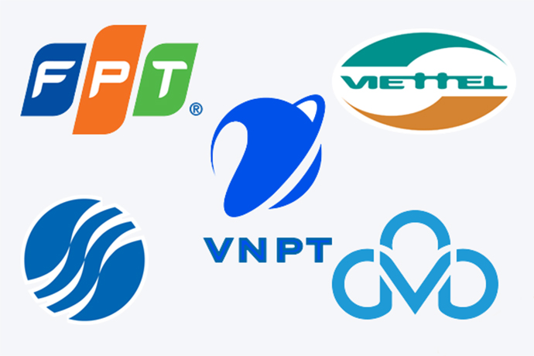
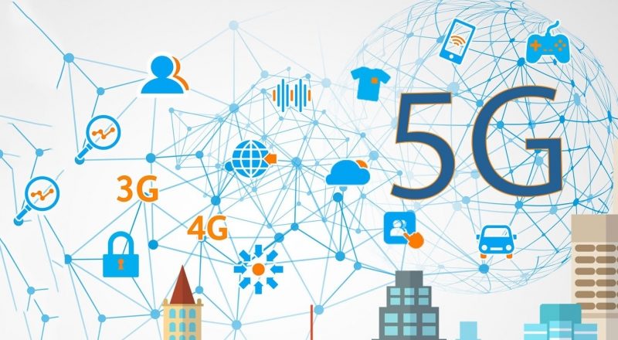
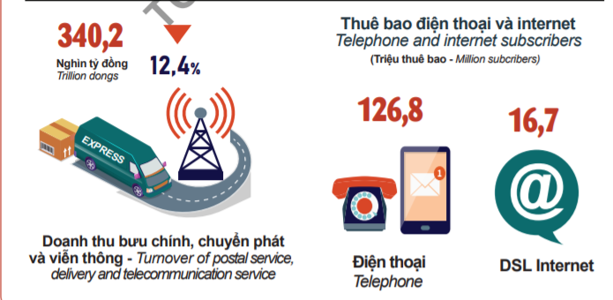
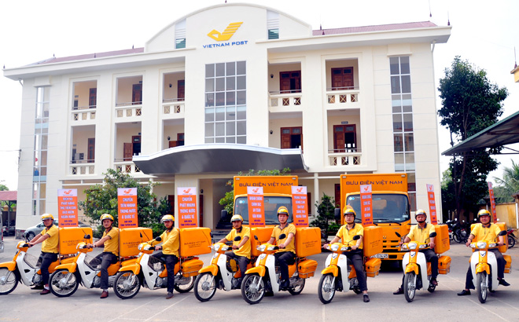
II. BƯU CHÍNH VIỄN THÔNG
EM CÓ BIẾT?

Slide 29
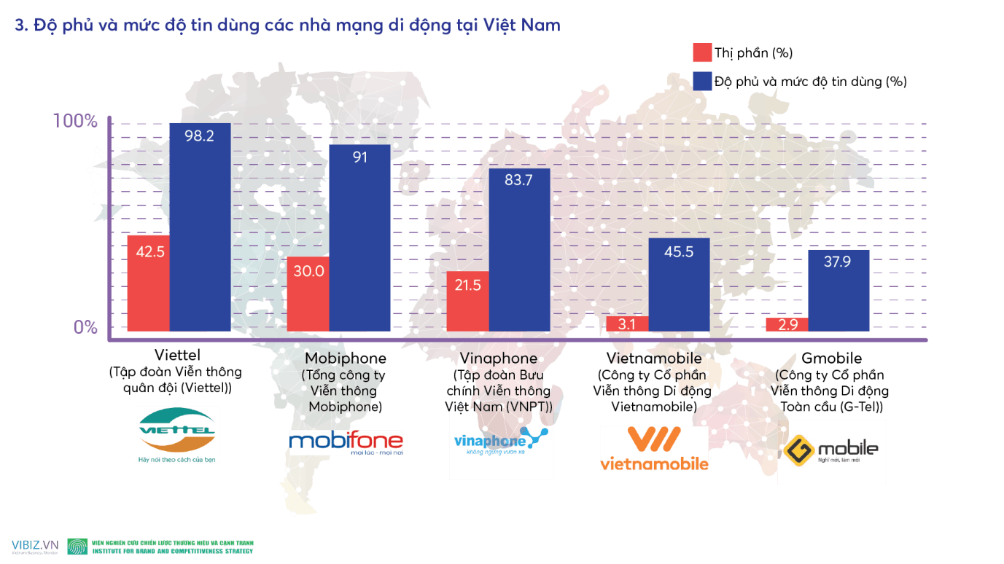

Slide 30
BiÓu ®å mËt ®é ®iÖn tho¹i cè ®Þnh ( sè m¸y /100 d©n)
Sè m¸y /100d©n
Tăng rÊt nhanh, tõ năm 1991 ®Õ năm 2002 tăng h¬n 30 lÇn -> Tèc ®é tăng lín h¬n møc tăng tr­ëng cña nÒn kinh tÕ nãi chung
Quan s¸t biÓu ®å nhËn xÐt tèc ®é ph¸t triÓn ®iÖn tho¹i cè ®Þnh tõ năm 1991 ®Õn 2002 ?

Slide 31
Viễn thông có nhiều
6 trạm thông tin vệ tinh, 3 tuyến cáp quang biển quốc tế nối trực tiếp VN với hơn 30 quốc gia, qua châu Á, Trung cận đông, đến Tây Âu.
Mạng internet phát triển.

Slide 32
II. VIỄN THÔNG
1. Ý nghĩa ngành viễn thông: Giúp tiếp cận các tiến bộ của KHKT, phục vụ vui chơi, giải trí và học tập, cung cấp thông tin, hội nhập với nền kinh tế thế giới
2. Thành tựu ngàng viễn thông:
Phát triển rất nhanh,được đầu tư nhiều: Số người dùng điện thoại, số thuê bao Internet tang nhanh tang …

